Slide 1

Planningstool voor Ziekenhuisdienst
Stagementors: Van Vlierberghe Mitch en ⁠Melis Michel
Stagebegeleider: Herman Bruno
Stagiaire: El Moussaoui Nabil

Slide 2

Inleiding
Ventigrate Project Groei

Slide 3

Ventigrate
Wie is Ventigrate? Waarom Ventigrate? Wat doet Ventigrate?

Slide 4
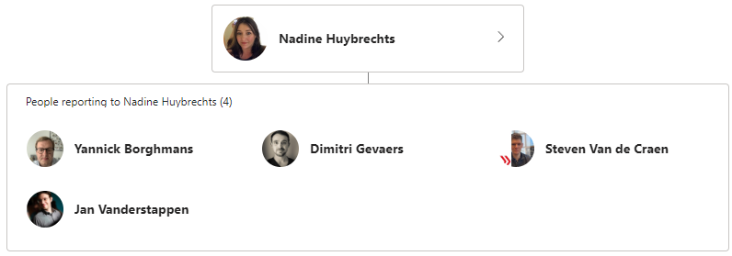
Wie is Ventigrate?

Slide 5
Waarom Ventigrate?
LinkedIn
React
.NET
Missie

Slide 6
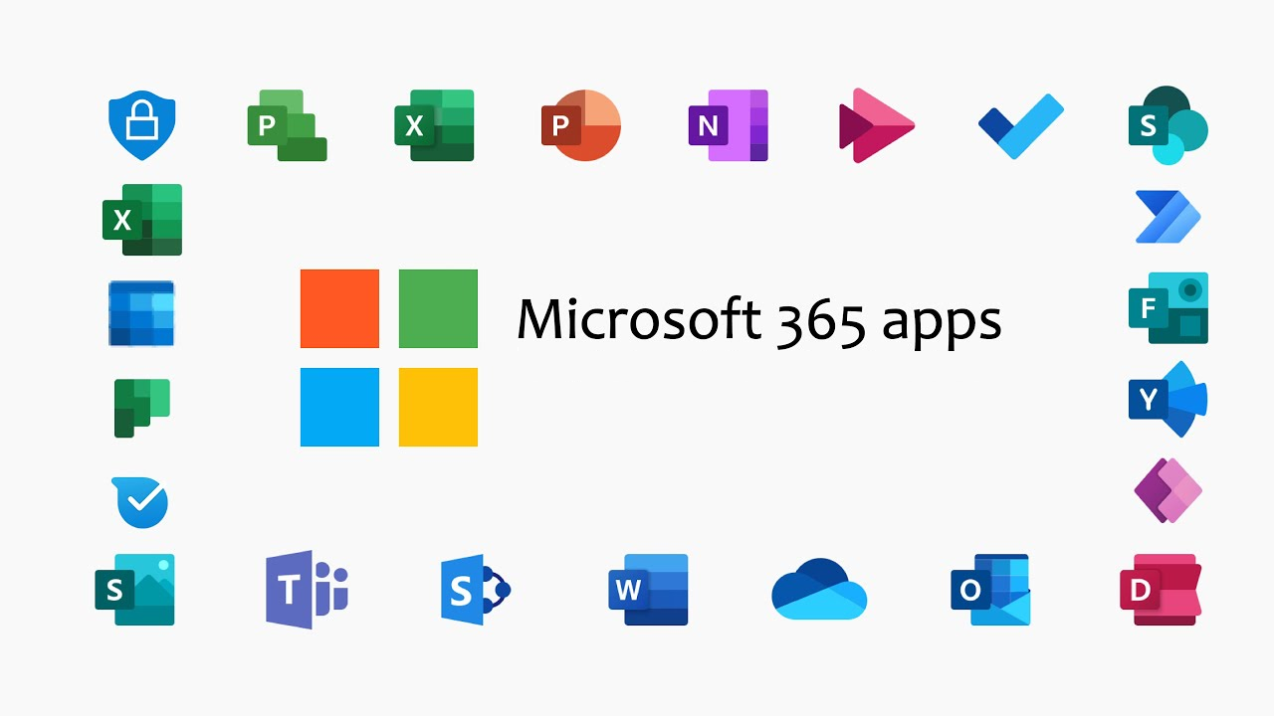
Wat doet Ventigrate?

Slide 7
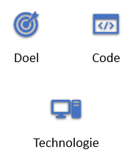
Project

Slide 8
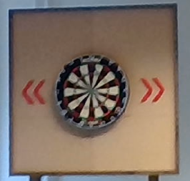
Doel

Slide 9
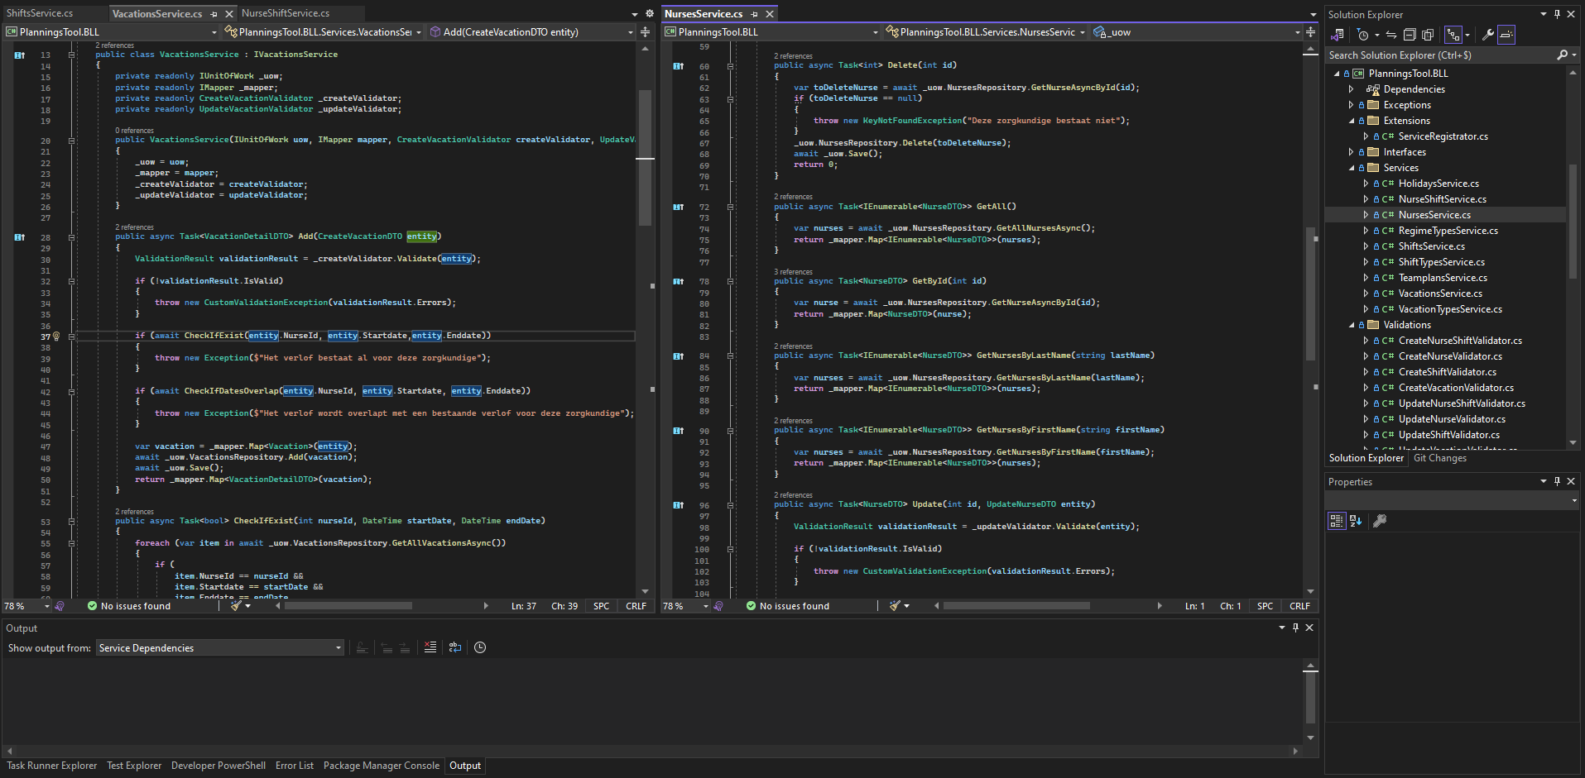
Code

Slide 10

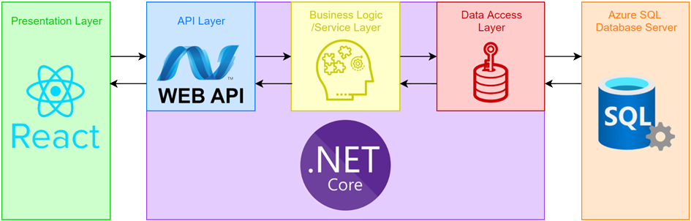
Technologie

Slide 11

Groei

Slide 12


Einde

